Slide 1

Series A Funding
U.S. - Based
2026.01
AI智能分药
与老年健康中枢
以AI大模型为底层驱动的下一代老年健康管理平台
PAUHEX Systems, Inc.
中国 · 北京
www.pauhex.com (launching)
IP Headquarters: United States

Slide 2
Agenda
目录
01
公司总体定位
03
产品解决方案
05
商业模式与增长
美国技术+中国工程化,以高附加值外资品牌进入中国市场
以AI大模型为核心,通过物理锁定机制重新定义老年用药安全标准
硬件+订阅服务的双轮驱动,从核心用户到生态市场
02
市场痛点与机遇
04
核心技术壁垒
06
未来生态展望
老龄化社会中的用药安全危机与巨大市场机会
AI大模型驱动的智能决策中枢,构建无法被复制的护城河
从单一设备到老年健康场景中枢,构建适老化AI生态平台
投资邀约
携手共建
老年健康新生态

Slide 3
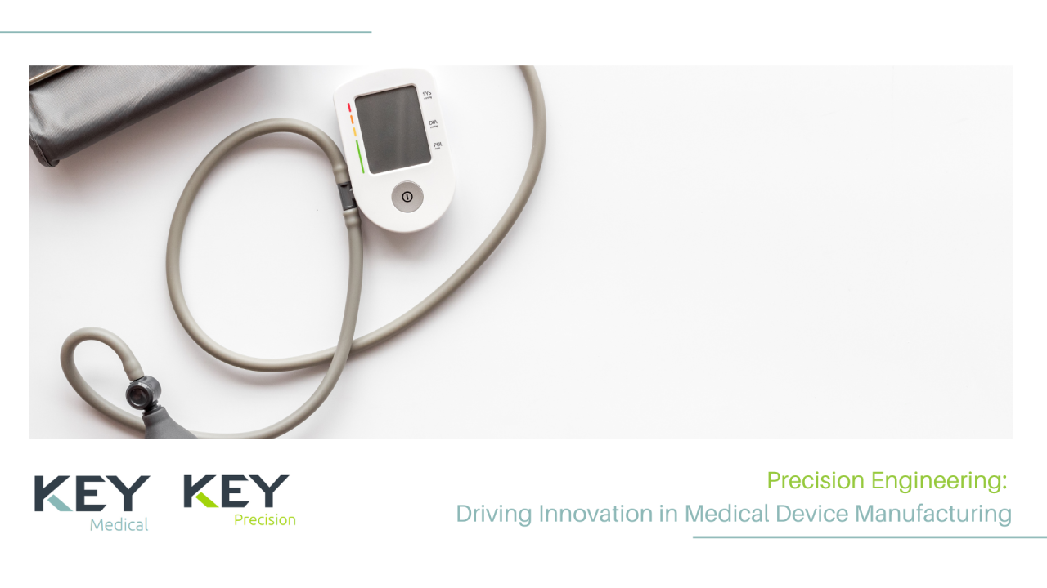
Chapter 01
公司
总体定位
20+
年团队经验
U.S.
IP总部
以美国核心技术与知识产权为基础的
系统型公司

Slide 4
Company Overview
PAUHEX: 美国技术+中国工程化
PAUHEX是一家 以美国核心技术与知识产权为基础 ,由拥有 20+年AI系统工程与医疗级硬件经验 的工程团队打造,在 海南保税区 完成工程化与规模化制造,以 高附加值外资品牌形态 进入中国市场,通过 AI硬件产品矩阵切入银发老年护理场景 ,并逐步构建 中国适老化智能AI生态平台 的系统型公司。
美国母公司
中国主体
20+
公司名称: PAUHEX Systems, Inc.
核心职能: 工程化、制造与本地市场运营
性质: U.S.-Based AI & Medical-Grade Hardware Systems Company
制造基地: 海南保税区工程化与规模化交付中心
年团队经验
市场定位: 服务高净值用户与专业护理/机构用户
核心职能: 核心AI架构、系统设计、固件开发
长期从事AI系统工程、嵌入式控制、医疗/工业级硬件研发
定价策略: 对标国际高端品牌,不参与低价竞争
IP归属: 核心算法、系统软件与底层架构IP归属美国母公司
核心定位
Built by engineers who have spent decades designing systems where failure is not an option.

Slide 5
IP Structure
美国公司与
IP结构
美国母公司: PAUHEX Systems, Inc.
公司性质:
IP归属:
U.S.-Based AI & Medical-Grade Hardware Systems Company
核心算法、系统软件与底层架构IP归属美国母公司
核心职能:
控制权:
核心AI架构、系统设计、固件开发均由美国团队主导
美国母公司对核心技术拥有完全控制权
100%
核心IP归属
美国母公司
中国主体职责
工程化:
制造:
运营:
将美国核心技术转化为可量产的工程方案
在海南保税区完成规模化生产制造
负责中国大陆市场的本地化运营与销售
Global
IP保护
全球合规
官方统一表述
Core AI architecture, system design, and firmware are developed and controlled by PAUHEX Systems, Inc. in the United States.
核心AI架构、系统设计和固件均由美国PAUHEX Systems, Inc.开发与控制。

Slide 6
Engineering Excellence
工程型AI: 20+年系统研发经验
AI系统工程与模型工程化
20+
长期从事AI算法的系统化实现与优化,将先进算法转化为稳定可靠的工程方案。不是简单地调用API,而是从底层架构设计到部署落地的全流程工程能力。
团队经验
嵌入式系统与实时控制
复杂系统研发
与产业化
精通嵌入式系统开发,掌握实时控制技术,确保硬件设备的高可靠性运行。在资源受限环境下实现复杂功能,保证系统7×24小时稳定运行。
医疗级/工业级硬件系统
高可靠、防错、可量产架构
核心判断
熟悉医疗设备和工业控制系统的严苛要求,设计符合高安全标准的硬件产品。掌握EMC、可靠性、故障安全等关键技术。
从设计源头考虑防错机制,构建高可靠性系统,并具备从样机到规模化交付的完整能力。熟悉供应链、生产工艺、质量控制等量产全流程。
我们不是做Demo的团队,
而是做系统的团队。
Built by engineers who have spent decades designing systems where failure is not an option.

Slide 7
Engineering & Delivery Hub
海南保税区: 工程化与交付中心
选择海南的战略意义
选择海南并非出于低成本制造,而是基于结构性优势的战略决策。
海南定位
Hub
Scale
Connect
Engineering Hub
工程验证与
交付枢纽
医疗级硬件
规模化交付
全球IP与
中国市场连接
工程与交付中心
而非成本驱动的工厂
工程验证中心
交付枢纽
合规连接点
外资品牌在中国的工程验证中心,确保产品符合国际标准和中国市场需求
医疗级与高可靠硬件的规模化交付枢纽,快速响应市场需求
全球IP与中国市场的合规连接点,确保技术转移合法合规
关键结论
Hainan is PAUHEX's engineering and delivery hub in China,
not a cost-driven factory.

Slide 8
Brand Strategy
外资品牌在中国市场的运行逻辑
完整外资品牌身份
PAUHEX在中国大陆市场以完整外资品牌身份运行,对标国际高端品牌,建立高端市场定位。
定价策略
竞争策略
对标国际高端品牌定价,体现技术价值与品质保障
不参与低价竞争,避免品牌价值稀释
国际品牌
International
以完整外资品牌
身份运行中国大陆市场
目标用户
价值主张
高净值老年家庭用户
医疗级安全标准
专业护理机构
AI驱动的智能化
高端养老社区
美国技术与IP
私立医院/诊所
长期服务价值
核心判断
PAUHEX在中国不是国产品牌出海,
而是国际品牌本地化运营。

Slide 9

Chapter 02
市场痛点
与机遇
2.8亿
65岁以上人口
1200亿
2025年市场规模
老龄化社会中的
用药安全危机

Slide 10
Market Opportunity
老年用药管理: 被忽视的巨大市场
2.8亿
市场机会与成本浪费
65岁以上人口
1200亿
市场规模
中国老年人口规模已接近日本总人口的22倍
元
预计2025年中国老年健康管理市场规模达1,200亿元
75%
4.6
医疗浪费
800亿
慢病患者占比
平均用药种类
元/年
至少患有1种慢性疾病
种/天
用药错误导致的急诊、住院等额外医疗成本每年超过800亿元
用药错误的严重后果
家庭负担
3200
漏服风险: 高血压患者漏服降压药可能导致血压骤升,增加脑卒中风险
元/年
重复服用: 记忆力减退导致重复用药,药物过量引发中毒反应
每位老人年均额外医疗支出3,200元,家庭照护时间损失巨大
时间错误: 饭前饭后搞错影响药效,间隔不当导致药物相互作用
顺序错误: 多种药物需按特定顺序服用,错误顺序降低疗效

Slide 11
Competitive Landscape
现有解决方案为什么失败
纯软件提醒类
普通药盒类
智能药盒类
代表产品
代表产品
代表产品
用药管理App
7天药盒、分装药盒
简单定时智能药盒
核心缺陷
核心缺陷
核心缺陷
老人不会用智能手机
无法处理复杂用药规则
简单定时,无AI规则引擎
无法处理复杂用药规则
无安全机制,可随意打开
无物理锁定机制
无法确认是否真正服药
依赖老人记忆
虽有提醒但无强制约束
学习成本极高
仅适用最简单场景
扩展性差,缺乏生态能力
提醒 ≠ 执行
软件无法确保老人真正服药
简单分隔 ≠ 智能管理
无法满足复杂用药需求
提醒 ≠ 合规
无强制约束无法阻止错误
我们的核心洞察
必须由设备承担执行责任:
必须通过物理机制防止错误:
复杂规则系统化,老人端极简:
不能依赖老人的记忆和判断,系统必须主动执行正确的用药流程
软件提醒不够,必须用物理锁定机制确保老人"只能正确吃药"
所有复杂用药逻辑由AI处理,老人只需要看屏幕、听语音、端杯吃药

Slide 12

Chapter 03
产品
解决方案
99%+
服药准确率
Fail-Safe
以AI大模型为核心,
通过物理锁定机制
重新定义老年用药安全标准
断电自动锁定

Slide 13
Product Positioning
核心产品定位
一句话定义产品
一个以 "安全、正确用药" 为核心,逐步扩展为老年健康监控与交互中枢的智能终端
明确要做 (v0.1)
明确不做 (v0.1)
自动按规则执行用药:
医疗诊断:
系统根据预设规则自动判断并执行用药流程
不进行任何疾病诊断或治疗方案推荐
防止错误用药:
自动处方决策:
通过物理锁定机制确保老人只能在正确时间服用正确药物
不自动调整药物剂量或更换药物,所有决策需人工确认
支持复杂用药规则:
无人确认的自动药物识别:
多药同服、顺序服药、间隔时间、饭前饭后等规则
所有药物识别结果必须人工确认,确保安全
亲人配置系统执行:
亲人端配置规则,老人端只需执行,降低老人负担
核心价值主张
让老人只能正确地吃药,其他一切能力均为后续演进

Slide 14
Regulatory Compliance
医疗级但不触发监管的设计原则
Medical-grade by Design
PAUHEX采用Medical-grade by design原则,以医疗设备的严苛标准设计产品,但明确避免触发医疗器械监管。
医疗级标准
Fail-safe机制
确定性执行
Medical-Grade
断电或异常时所有抽屉自动锁定,确保安全
多重条件判断,物理锁定确保只能正确执行
以医疗设备标准设计
但避免触发监管
冗余与物理约束
避免监管触发
硬件层面的物理约束,不依赖软件补救
不做诊断、不做治疗、不做自动医疗决策
官方声明
PAUHEX does not make medical decisions.
It ensures correct execution of human-defined rules.
监管合规策略
不诊断: 不进行疾病诊断或症状判断
不治疗: 不自动调整药物或剂量
不决策: 所有医疗决策需人工确认
PAUHEX不做医疗决策,只确保人工定义规则的正确执行。

Slide 15
User Experience
标准使用流程: 化繁为简的极致体验
01
到达服药时间点
02
系统判断药物组合
03
解锁并弹出正确抽屉
系统RTC实时时钟触发用药事件,精准到分钟级控制,确保服药时间的准确性
AI规则引擎综合考虑时间、顺序、间隔、饭前饭后等条件,智能决策当前应服用的药物组合
物理锁定机制解除锁定,正确抽屉自动弹出,其他抽屉保持锁定,防止错误取药
04
药片自动落入取药杯
05
老人端杯服药
06
系统记录完成状态
老人无需手动取药,避免混淆,药物直接落入专用取药杯,确保用药准确
屏幕显示简洁指引+语音播报,老人只需完成最简单的"端杯吃药"动作
服药行为生成事件记录,本地存储+云端同步,亲人端可实时查看服药状态
核心设计理念
老人端极简交互,复杂逻辑由AI在后台处理

Slide 16
Safety Mechanism
错误场景的智能防护
错误场景示例
01
时间未到
02
顺序错误
Fail-Safe
场景: 13:30尝试打开14:00的降压药抽屉
场景: 尝试先服用蓝色抽屉的药物
响应: 抽屉保持锁定,屏幕显示"时间未到,请在14:00后再打开",语音同步播报
响应: 蓝色抽屉锁定,屏幕显示"请先服用红色抽屉的药物",红色抽屉指示灯闪烁
Design
断电或异常时
所有抽屉自动锁定
03
间隔未满足
04
上一组未完成
场景: 两种药物需间隔30分钟,上一组服药时间不足
场景: 顺序服药规则中,前一顺序药物未服用完成
响应: 抽屉保持锁定,屏幕显示"需间隔XX分钟,请稍后再试"
响应: 后续抽屉全部锁定,提示"请先完成上一组药物"
99%+
三大安全原则
服药准确率
默认所有抽屉锁定:
仅在正确时间正确顺序解锁:
错误必须被解释而非仅阻止:
Fail-Safe设计,断电或异常时所有抽屉自动锁定
多重条件判断,缺一不可,AI规则引擎确保解锁逻辑严密
屏幕+语音明确告知老人为什么打不开,减少焦虑和困惑
物理锁定+智能提示
确保老人只能正确吃药

Slide 17
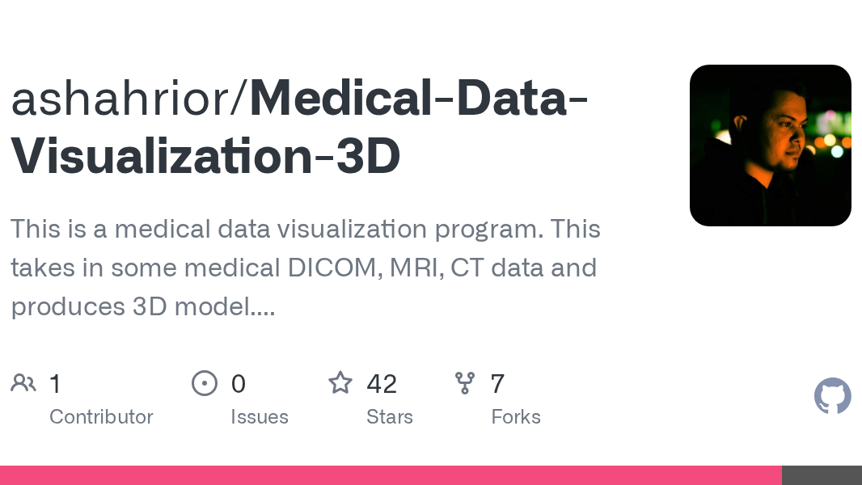
Chapter 04
核心技术
壁垒
AI
大模型驱动
32
独立执行通道
AI大模型驱动的
智能决策中枢

Slide 18
AI Technology
PAUHEX
AI技术栈
AI定位: Execution Intelligence (执行智能)
PAUHEX的AI技术栈专注于执行智能,即将护理规则和用药计划转化为可验证、可执行、防错的物理动作。不是替代医生做决策,而是确保人工定义的指令被正确执行。
Execution
01
输入层
02
AI解析层
Intelligence
护理/用药规则
LLM + 规则引擎
执行智能
人工设定
语言 → 可验证逻辑
合规约束
AI generates rules.
03
执行控制层
04
审计层
Hardware enforces them.
确定性状态机
日志记录
防错逻辑
可追溯性
物理锁定

Slide 19
Competitive Moat
为什么必须是AI+硬件(护城河)
软件无法解决的核心问题
PAUHEX的方法
提醒 ≠ 执行
AI + 硬件执行
软件只能发送提醒通知,无法确认老人是否真正服药,缺乏执行闭环
AI负责智能决策和规则解析,硬件负责物理执行和锁定,形成完整的闭环系统
物理约束
通知 ≠ 合规
通过物理锁定机制确保老人"只能正确吃药",从根本上阻止错误发生,而非依赖软件补救
虽然有提醒但无强制约束,老人仍可在错误时间取出药物,无法阻止错误
移除人为错误
依赖用户一定失败
将人从关键错误路径中移除,老人只需要执行最简单的"端杯吃药"动作,其他全部由系统处理
让老人学习新应用在现实中不可行,尤其是高龄和认知障碍患者
护城河
AI+硬件+物理约束构建无法被复制的竞争壁垒

Slide 20
Technical Architecture
技术架构: 从规则引擎到健康中枢
01
硬件执行层
02
边缘计算层
03
云端决策层
分板架构设计:
AI主控:
AI大模型驱动:
主控交互板+最多4块8通道执行背板,支持32路独立执行通道
支持网络断开时本地继续执行,确保24/7稳定运行
智能分析与决策中枢,持续学习与优化
RTC实时时钟:
用药规则优化:
抽屉锁定机构:
外置RTC芯片+备用电池,断电时间不丢失
AI自动解析药品说明书,生成最优用药时间表
专用电磁锁,通电一次→药物落下→自动复位
本地规则存储:
健康数据分析:
自动落药结构:
用药规则本地缓存,断网时仍可正常执行
服药行为数据+生命体征数据融合分析
单通道独立控制,支持一次落杯多种药物
离线语音合成:
异常预测模型:
传感器检测:
关键语音提示本地化,不依赖网络
识别健康状态变化趋势,提前预警
限位/到位检测,确保执行状态可监控
边缘AI推理:
持续学习:
功率与逻辑物理隔离:
本地执行简单AI任务,减少云端依赖
用户行为数据反哺模型训练,越来越精准
确保稳定性,避免功率干扰
第一性原理
任何错误都必须被物理结构和电路阻止,而不是依赖软件补救。Hardware enforces what AI generates.

Slide 21
AI Core Capability
AI大模型: 产品的智能大脑
用药规则智能配置
自然语言交互
智能解析:
症状描述:
OCR识别药品包装+LLM理解说明书,自动提取用法用量
"我今天感觉头晕" → AI分析可能原因并建议处理方案
冲突检测:
药物咨询:
分析药物相互作用,避免危险组合同时服用
"这个药有什么副作用" → AI从说明书提取信息用通俗语言解释
时间优化:
情感陪伴:
考虑药物吸收率、半衰期,生成个性化用药时间表
识别老人情绪状态,主动发起对话缓解孤独感
异常模式识别
健康预测与干预
行为分析:
多维数据融合:
延迟时间、拒绝频率、求助次数等行为模式异常检测
用药数据+心率/血氧/体温+行为数据构建健康画像
认知评估:
风险预测:
连续多次漏服可能提示认知能力下降,及时预警家人
基于历史数据预测未来7天健康风险(如跌倒、心血管事件)
病情监测:
主动干预:
降压药频繁漏服+血压数据异常,提示病情控制不佳
高风险时主动联系家人或医生,从被动响应到主动预防
核心价值
AI大模型让设备从"被动执行工具"升级为"主动健康伙伴",提供个性化、智能化的健康管理服务

Slide 22
Hardware Safety
物理安全机制: 双重保障的底层逻辑
硬件设计
专用电磁锁
I2C IO扩展器
单通道"通电一次→药物落下→自动复位",断电时自动锁定(Fail-Safe)
每块背板配备I2C IO扩展器(≥16bit),地址选择焊盘支持多板级联
设计验收标准
Certification
保护电路
物理隔离
续流二极管+PTC保护,TVS管抑制浪涌,≥1000µF低ESR电容稳定电源
功率与逻辑物理隔离,执行域与数字域分区布地,单点汇接
精密硬件设计+严谨软件逻辑
构建无法攻破的安全防线
软件逻辑
设计验收最低标准
单路执行不复位
多重条件判断
1:1对应
默认安全
短路不损坏主控
时间、顺序、间隔三重条件同时满足才解锁,缺一不可
逻辑编号与硬件编号严格对应,不允许跨板混用
所有输出默认低电平,上电复位时所有抽屉锁定
背板断开不影响其他
1000次执行无异常

Slide 23

Chapter 05
商业模式
与增长
45%
第5年数据增值占比
85%+
订阅续费率
从硬件销售到
生态服务的商业闭环

Slide 24
Business Model
商业模式: 硬件+订阅服务的双轮驱动
硬件销售
订阅服务
数据增值
一次性收入
月度/年度订阅费
规模化利润来源
999-2999
59-99
数据授权费
元/台
元/月
药企真实世界研究
C端家庭: 老年家庭直接购买
AI健康分析报告
保险公司风险评估
B端机构: 养老机构批量采购
远程医疗对接
anonymized用药数据
B2B2C渠道: 保险公司合作
紧急求助服务
家人端App高级功能
收入增长曲线
第1-2年
硬件为主
第3-4年
订阅增长
第5年+
数据增值
硬件销售带来初始现金流
用户基数扩大
规模化用户数据创造利润
订阅服务渗透率逐步提升
订阅服务成为稳定收入来源
数据增值成为重要收入来源
收入占比: 硬件80%, 订阅20%
收入占比: 硬件60%, 订阅40%
收入占比: 硬件45%, 订阅40%, 数据15%

Slide 25
Go-to-Market Strategy
Go-to-Market策略: 从核心用户到生态合作
01
种子用户验证
03
渠道合作
目标用户:
保险公司:
高龄、多重用药、子女不在身边的典型痛点用户
作为保单增值服务,降低理赔风险
获取渠道:
连锁药店:
通过养老机构/慢病管理社区获取首批1000个核心用户
购药满额赠送设备,促进药品销售
关键指标:
护理服务商:
用户留存率>90%, NPS>50, 服药准确率>99%
打包服务方案,提升服务竞争力
02
口碑扩散
04
生态构建
传播渠道:
设备生态:
广场舞群体、老年大学、社区活动中心
血糖仪、血压计、可穿戴设备即插即用
激励机制:
服务生态:
成功推荐减免3个月订阅费,推荐越多减免越多
医院、药店、保险公司、养老机构全面接入
裂变效应:
平台效应:
1个满意用户带来3-5个新用户,形成指数级增长
网络越大价值越大,形成赢家通吃局面
用户增长路径
1K
100K
1M
第1年
第3年
第5年

Slide 26

Chapter 06
未来生态
展望
Platform
生态平台
Hub
场景中枢
从单一设备到
老年健康场景中枢

Slide 27
Ecosystem Expansion
健康监测扩展: 构建全方位健康画像
主机自带监测
外接设备生态
心率监测
血糖仪
尿检设备
光学心率传感器,实时监测静息心率和活动心率,识别心律不齐
糖尿病患者每日血糖数据自动同步,AI分析血糖波动趋势
居家尿常规检测,监测肾功能和泌尿系统健康
血氧监测
红外血氧传感器,监测血氧饱和度,预警呼吸系统问题
可穿戴设备
智能手环/手表数据同步,24小时连续健康监测,即插即用第三方健康设备
体温监测
红外温度传感器,每日定时测量体温,识别发热异常
健康数据融合分析与主动干预
个人健康数字孪生
异常预警系统
从被动到主动
用药数据+生命体征数据+行为数据构建老人数字健康档案
识别心率异常+漏服降压药→自动提醒并建议联系医生
从"被动响应"升级为"主动预防",提前干预避免健康风险

Slide 28
Scenario Hub
场景中枢: 重新定义老年数字生活
视频通话与远程陪伴
智能家居联动
紧急求助与社区服务
一键呼叫:
与智能音箱/照明/安防设备联动:
一键求助: 大按钮设计,老人遇紧急情况一键呼叫预设联系人
简化操作流程,老人只需按一个键即可发起视频通话
打造适老化智能环境
服药后自动调节:
智能判断: AI根据健康数据自动判断紧急情况(如跌倒、心脏骤停)
情绪识别:
服药后自动调节室内光线、播放舒缓音乐
AI识别老人情绪异常(如抑郁、焦虑),主动提醒家人关注
社区服务: 对接社区医院、护理站、送餐服务等日常需求
夜间引导:
夜间自动开启夜灯引导如厕,避免跌倒
远程协助:
家人可远程协助分药、配置用药规则,实时指导操作
安防联动:
异常时自动打开所有灯光、发送警报
数字生活入口
新闻播报: 语音播报当日新闻,老人无需看屏幕
天气预报: 每日天气提醒,指导穿衣和出行
养生知识: 个性化推送健康养生知识,提升健康素养
核心价值
从单一功能设备升级为老年人数字生活的核心枢纽,成为家庭关怀的延伸,构建不可替代的用户粘性

Slide 29
Platform Strategy
银发护理切入与适老化AI生态平台
为什么选择银发护理切入
银发护理是AI+硬件最具挑战的真实场景,因为:
平台战略
认知与操作能力下降
错误成本极高
软件方案必然失效
Platform
老年人学习能力和操作能力有限,对产品易用性要求极高
用药错误可能导致严重后果,对系统可靠性要求严苛
提醒类App无法解决执行和合规问题,必须由硬件物理约束
通过最难的硬件场景
把平台一步步长出来
发展路径
01
02
03
核心总结
AI硬件产品矩阵切入
行为数据沉淀
适老化AI生态平台
从用药管理场景切入,打造刚需高频的AI硬件产品
积累用药行为、健康规则、风险数据,形成独特训练集
基于数据和用户基础,构建中国适老化智能AI生态平台
我们不是一开始就做平台,
而是通过最难的硬件场景,
把平台一步步长出来。

Slide 30
Competitive Moat
护城河: 数据、网络效应与AI飞轮
数据壁垒
AI飞轮效应
真实世界数据:
用户行为数据反哺模型训练,AI推荐的用药规则越来越精准
每日百万次用药行为数据,涵盖各类药物和人群
数据规模效应:
用户越多数据越多,数据越多模型越准,模型越准体验越好
用户↑
数据↑
隐私保护:
更多用户
更多数据
严格数据脱敏和加密,合规前提下提供数据增值服务
模型↑
体验↑
更准模型
更好体验
网络效应
家庭网络:
硬件锁定效应
1个老人使用 → 2-3个子女下载App → 子女为父母购买 → 形成循环
社区网络:
习惯依赖:
1个社区使用 → 广场舞群体传播 → 整个社区口碑扩散
老人使用设备超过3个月后形成习惯,停用会不适应
自强化:
更换成本:
网络越大价值越大,新用户自然流入
重新学习新设备对老年人来说成本高,倾向于长期使用
订阅粘性:
订阅服务持续粘性,续费率超过85%
护城河总结
数据壁垒 + 网络效应 + AI飞轮 + 硬件锁定,构建四维护城河,形成赢家通吃的市场格局。先发优势将随着用户规模扩大而不断放大,后来者难以追赶。

Slide 31

投资邀约
市场机会
技术壁垒
增长潜力
1200亿老年健康管理市场,用药安全是刚性需求,现有解决方案无法真正解决痛点,市场急需突破性产品
物理锁定+AI大模型双重保障,构建不可复制护城河,美国技术+中国工程化,医疗级安全标准
从用药管理到健康中枢,平台化生态化带来百倍空间,硬件+订阅+数据增值的三轮驱动模式
用AI重新定义老年健康管理
从一颗药开始,构建亿级家庭的健康中枢
联系我们
公司信息
contact@healthai.com
Company: PAUHEX Systems, Inc.
+86 400-888-8888
Brand Origin: United States
北京市朝阳区
IP Headquarters: United States
Website: www.pauhex.com (launching)

